Slide 1
«Духовно-нравственное развитие и воспитание личности обучающихся при изучении истории и обществознания»
ВСЕРОССИЙСКИЙ КОНКУРС
«УЧИТЕЛЬ ГОДА РОССИИ – 2015»
Рудина Татьяна Анатольевна –
учитель истории и обществознания
МБОУ « Комьянская школа»
Грязовецкого муниципального района
Вологодской области

Slide 2
Вызовы
времени
1.Изменение нормативно-правовой базы
(Федеральный закон от 29 декабря 2012 г. N 273-ФЗ "Об образовании в Российской Федерации, ФГОС )
2. Опыт передовых учителей
3. Курсовая подготовка
4. Желание работать
по-новому
Противоречие
между необходимостью духовно-нравственного развития и воспитания личности ученика, с выходом в режим саморазвития и самовоспитания и преобладанием на практике репродуктивной деятельности, направленной на усвоение «готовых» ценностей и образцов поведения, значительно снижающей потребность в личностном саморазвитии.
Проблема
каковы возможности личностно- ориентированых технологий для духовно-нравственного развития и воспитания личности обучающихся
Опыт духовно-нравственного развития и воспитания личности обучающихся при изучении истории и обществознания
Духовно-нравственное развитие – осуществляемое в процессе социализации последовательное расширение и укрепление ценностно-смысловой сферы личности, формирование способности человека оценивать и сознательно выстраивать на основе традиционных моральных норм и нравственных идеалов отношения к себе, другим людям, обществу, государству, Отечеству, миру в целом.
Духовно-нравственное воспитание – педагогически организованный процесс усвоения и принятия обучающимся базовых национальных ценностей, освоение системы общечеловеческих ценностей и культурных, духовных и нравственных ценностей многонационального народа Российской Федерации.
Общая цель:
воспитание инициативной, патриотической, творчески свободной, коммуникативной, духовно - нравственной личности, способной к самореализации, стремящейся к самопознанию и саморазвитию. *
* Концепция духовно-нравственного развития и воспитания личности гражданина России (Данилюк А.Я, Кондаков А.М., Тишков В.А.)

Slide 3
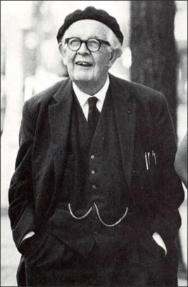
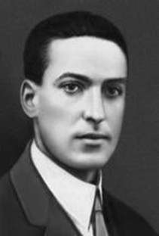
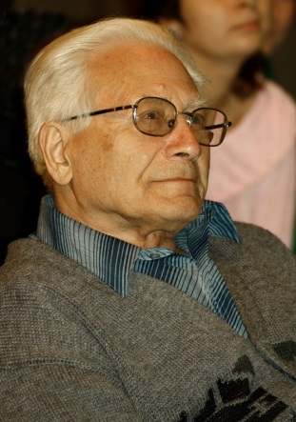
Из истории проблемы …
Жан Пиаже однозначно полагал, что смена стадий морального развития связана с общими когнитив­ными возрастными изменениями, моральный уровень человека определяется уровнем интеллектуального развития.
Л. Кольберг, уточняя и детализируя концепцию Ж. Пиаже, выде­ляет три уровня моральных суждений: предконвенциональный, кон­венциональный и постконвенциональный. Описанные Ж. Пиаже и Л. Кольбергом стадии соответствуют определенным уровням умственного развития, достижение кото­рых является необходимым условием перехода на следующий уро­вень морального развития.
Однако, как признает сам Колберг, од­ного этого условия недостаточно, так как многие люди, несмотря на адекватный уровень умственного развития, все же не достигают постконвенциональных стадий. При этом его концепция не дает ответа на вопрос, что же в таком случае является механизмом раз­вития моральных ценностей.
Жан Пиаже
( 1896-1980)
Лев Семенович Выготский
(1896— 1934)
Лоренс Кольберг
(1927—1987)
Теоретические представления Ж. Пиаже и его последователей критикуются многими авторами, начиная с Л. С. Выготского, за не­достаточное внимание к социальным аспектам личностного разви­тия. Как отмечает И. С. Кон, в процессе формирования моральных понятий и нравственных чувств решающее значение имеют социальный опыт личности, ее деятельность. По его словам, система ценностей личности формируется в результате совмест­ного расширения круга действий и ответственности, развития ин­теллекта, эмоций и воли, происходящих в ходе практической дея­тельности ребенка и его общения с другими людьми.
Игорь Семёнович Кон
(1928- 2011)

Slide 4
Система работы
Цель: Воспитание высоконравственной личности, имеющей опыт самостоятельной творческой и общественной деятельности на основе базисных ценностей общества
Содержание
Содержание
учебных программ по истории и обществознанию;
Личный опыт учащихся ;
Материалы исторического краеведения ;
Произведения отечественной и мировой культуры
Технологическая процедура
Последовательность деятельности
Управление процедурой
Диагностика:
первичная,
поурочная, промежуточная,
итоговая
Взаимодействие субъектов обучения:
субъект - субъектные отношения
8-11 классы : Применение технологии проектного обучения во внеурочной деятельности
6-9 классы: Формирование ценностных ориентаций подростков на основе технологии «Педагогическая мастерская»
Диагностируемый результат
1уровень: Позитивное отношение к базисным ценностям общества
2 уровень: Опыт самостоятельного творческого и общественного действия
на основе базисных ценностей общества
Условия: социально-педагогическое партнерство; интеграция урочной и внеурочной деятельности; личный пример учителя
Принципы:
возможность реализовать себя в познании, учебной деятельности, поведении ;возможность учащимся проявить избирательность к предметному материалу, его виду и форме;
учет возрастных особенностей

Slide 5
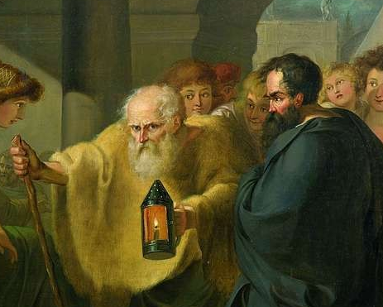
Алгоритм урока по технологии «Педагогическая мастерская»
Индуктор –
“наведение на проблему”, свернутый смысл темы.
Требования:
Актуализация личного жизненного опыта каждого
ученика.
Доступность, “нетрудность” задания, снимающая внутренние
препятствия для включения в деятельность по его выполнению
“Открытость” задания, предполагающая возможность выбора вариантов
его выполнения
Неожиданность, оригинальность задания, вызывающая эффект новизны и эмоциональную привлекательность
Внутренняя связь задания с основной идеей и сверхзадачей мастерской

Slide 6
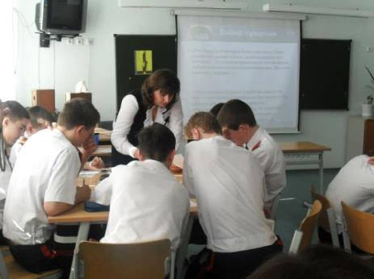
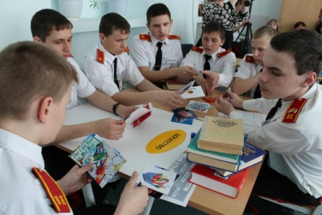
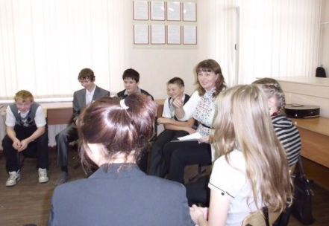
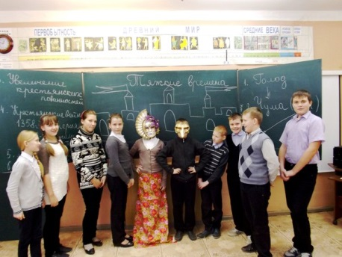
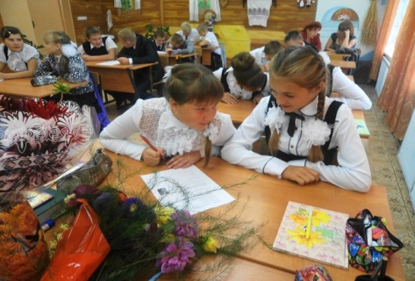
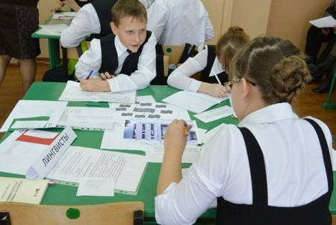
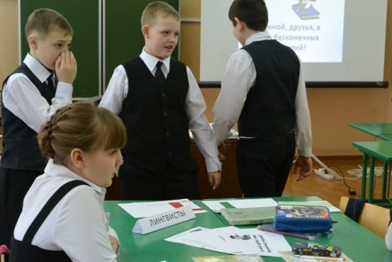
II. Работа с материалом
Самоконструкция – диалог ученика с самим собой.
Социоконструкция – выполнение задания в группе, конструирование
группового мнения, варианта решения проблемы и т.д.
Социализация – “обнародование”, защита своего мнения; представление всем
участникам мастерской промежуточного, а затем и
окончательного результата своей работы
(как индивидуальной, так и групповой).
Деконструкция – превращение материала в хаос, смешение явлений, слов,
событий, ведущее к осознанию учеником неполноты,
неточности своего прежнего знания.
Реконструкция – поиск и создание новых вариантов ответа, текста, правила,
определения и т.д.
Афиширование – представление работ, своих мыслей, идей на общее
обсуждение.
Разрыв – кульминация творческого процесса, озарение как новое
видение предмета, переход к новому осознанию явления.

Slide 7
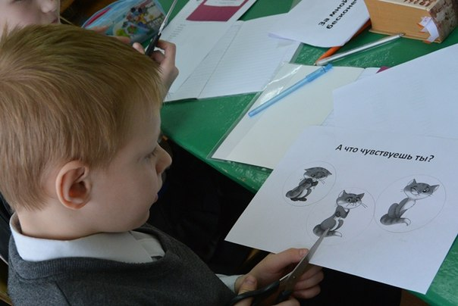
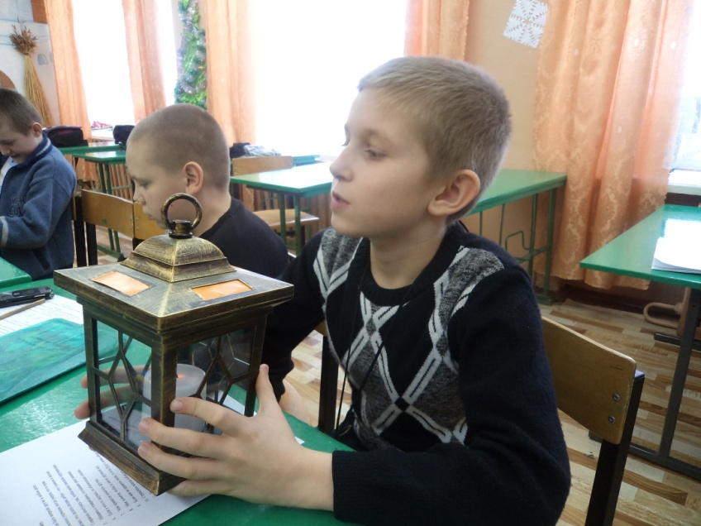
Статья «Развитие нравственного потенциала школьников на основе применения технологии педагогическая мастерская
на уроках истории»
III. Рефлексия – самоанализ, анализ движения собственной мысли, чувств в процессе мастерской.
Афиширование , представление своих мыслей, идей на общее обсуждение.
Уроки по технологии «Педагогическая мастерская», способствуют самовоспитанию , так как предполагают обязательную рефлексивную деятельность, а это именно тот механизм, на котором основаны самосознание, самопознание, самовоспитание и саморазвитие.
Презентация « Развитие нравственного потенциала школьников на основе применения технологии педагогическая
мастерская на уроках истории»
Модель урока обществознания
в 6 классе
Тема : "Ищу человека!"
Модель урока истории
в 9 классе
Тема: « Великий террор» 1930–х гг. и создание централизованной системы управления обществом"
Методы и приемы технологии «Педагогическая мастерская»

Slide 8
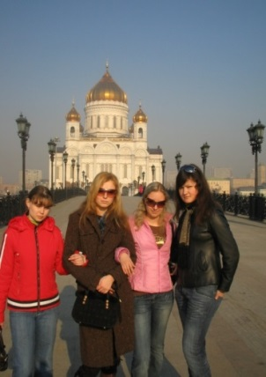
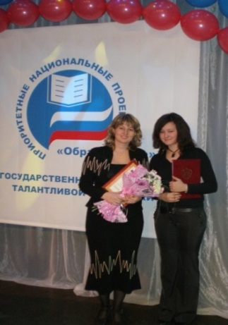
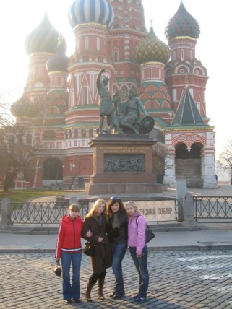
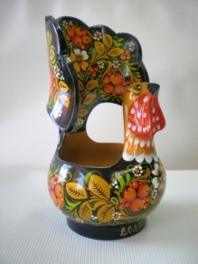
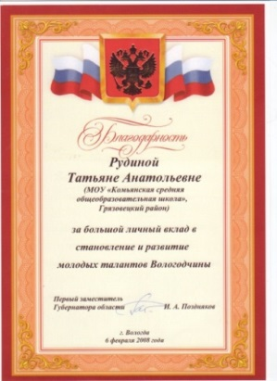
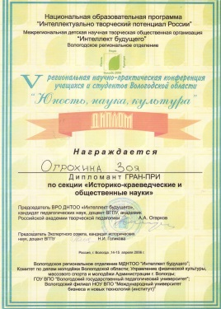
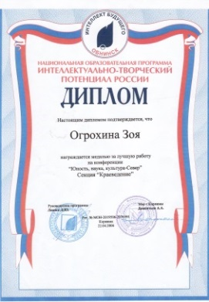
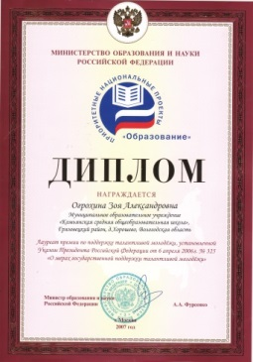
Историко-краеведческое объединение
«Живая
Наибольшие возможности для организации учебно-исследовательской деятельности за рамками учебной программы по истории и обществознанию , но в тесной связи с ними представляет историческое краеведение .
В своих работах по истории повседневности учащиеся опираются на разные источники: материалы государственных и домашних архивов (дневники, письма, воспоминания), устные свидетельства, фотографии, наградные документы и другие материалы. Сложность состоит в том, чтобы сравнить, противопоставить источники.
Учащиеся учатся правдиво изображать прошлое, иметь собственную точку зрения. Так рождается историческое сознание и самосознание. Рождается «человек думающий», самостоятельный, выстраивающий свою жизнь в потоке истории осознанно.
вода»
«Живая вода»- одухотворяющая сила , оживляющая , казалось бы, безвозвратно утраченное.
«Живая вода»- благотворно действующее средство , меняющее свойства человека, очищающее, придающее уверенность в своих силах.

Slide 9
Процесс работы над проектом
Стадия работы | Содержание работы | Деятельность учащегося | Деятельность учителя
Подготовка | Определение темы и цели проекта | Обсуждают предмет с учителем | Помогает в выборе темы и постановке цели
Планирование | Определение источников, способов сбора и анализа материала, отчета и т.д. | Устанавливают план действий | Предлагает идеи, высказывает предположения
Исследование | Сбор информации | Выполняют исследование | Наблюдает, косвенно руководит, организует поездки в архивы, музеи, экспедиции
Результаты | Оформление результатов | Анализ информации, выполнение работы | Наблюдает, советует
Представление | Письменная работа, доклад | Отчитываются | Слушает, задает вопросы
Оценка результатов | Оценка письменной работы и доклада | Рефлексия, самооценка | Оценивает
Внешняя презентация с внешней экспертной оценкой | Представление письменной работы и выступление с докладом на конференциях | Выступает с докладом, отвечает на вопросы | Оказывает организационную и психологическую поддержку

Slide 10
Учебно-исследовательский проект
«Различия в интерьере
дворянского дома в губернском центре и в провинции
(сравнительный анализ описей
имущества помещика А.Д.Петрова
в городе Вологда и в сельце Чагрино Грязовецкого уезда)»
Проект – специально организованный учителем комплекс действий, в котором учащийся самым непосредственным образом включен в активный познавательный и творческий процесс*
*Арцев М.Н. Учебно-исследовательская работа учащихся // Завуч.-2005.-№6 .-С.4-29.
Календарный план
Публикация учебно-исследовательского проекта
ЖИЗНЬ ДЛИНОЮ В ТРИ СТОЛЕТИЯ
(история сельца Алсуфьева Грязовецкого района)
Социальный проект
«Школьный музей»

Slide 11
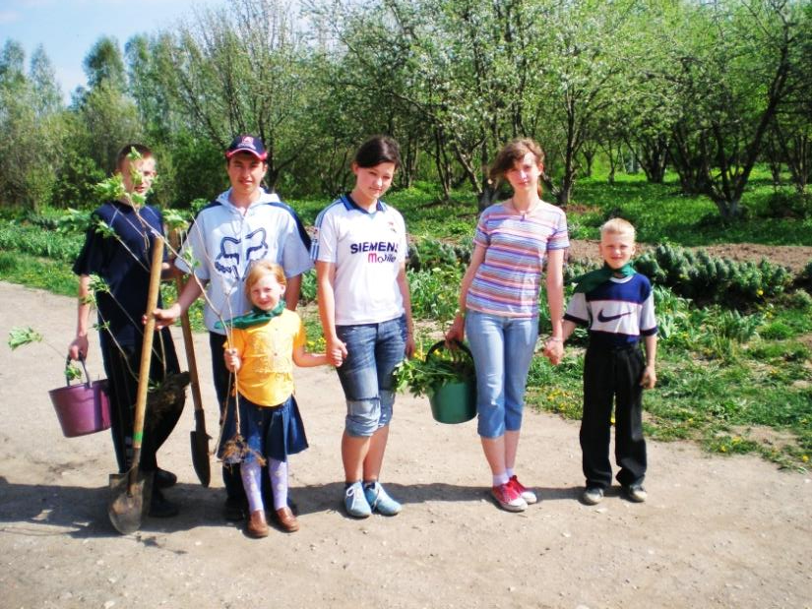
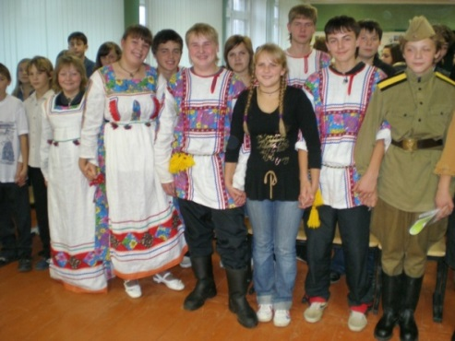
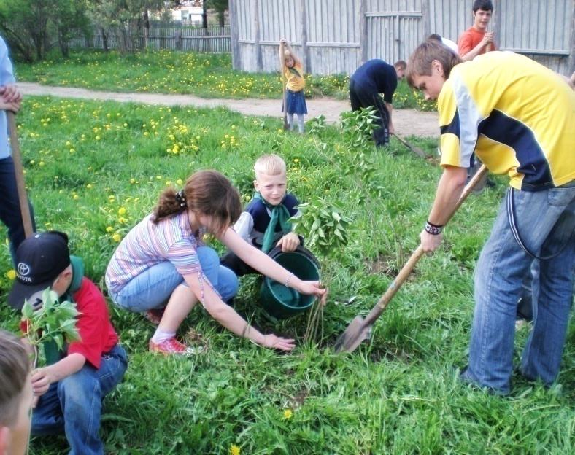
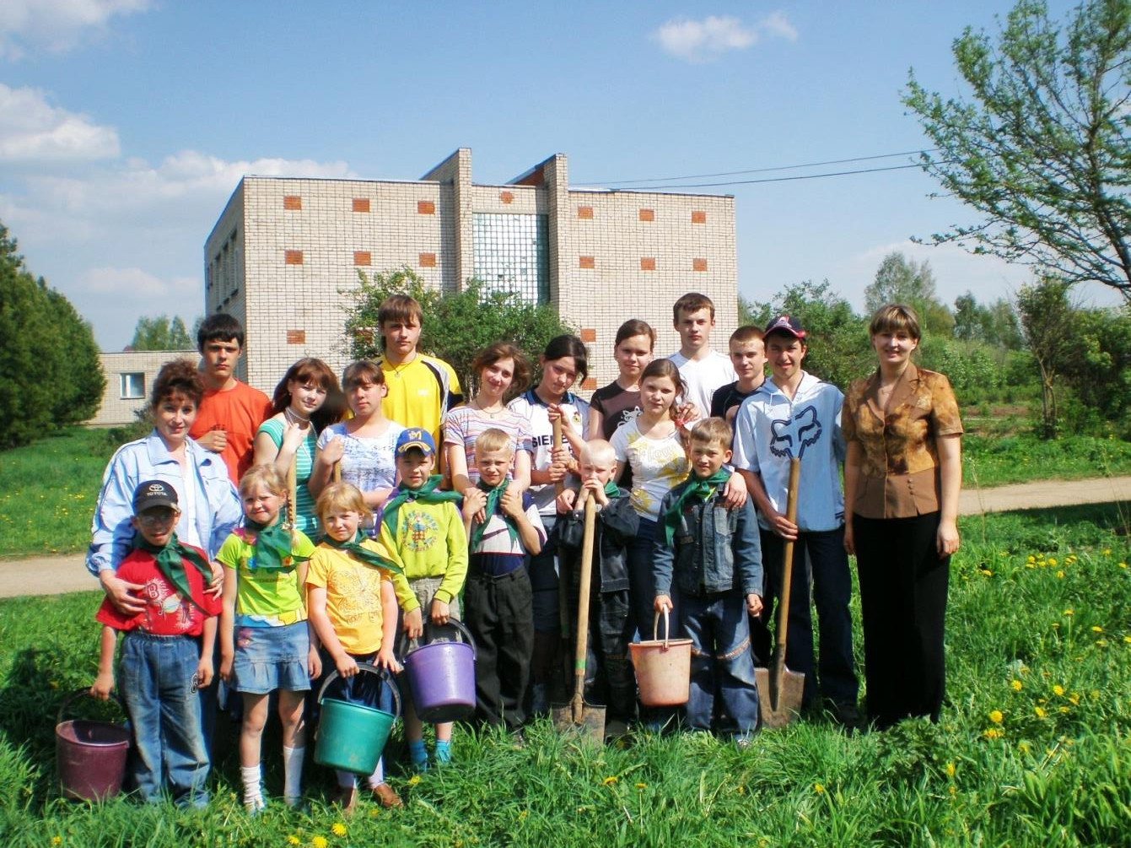
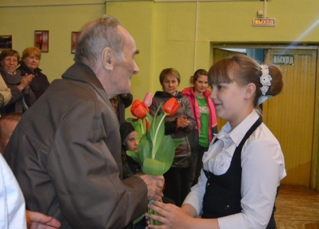
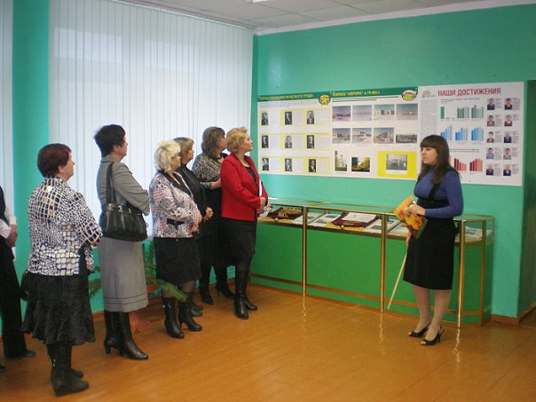
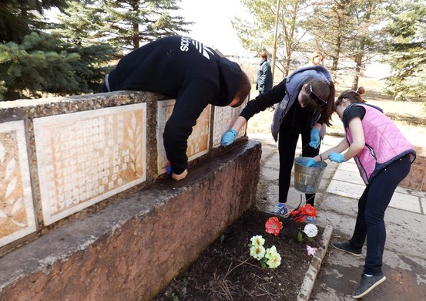
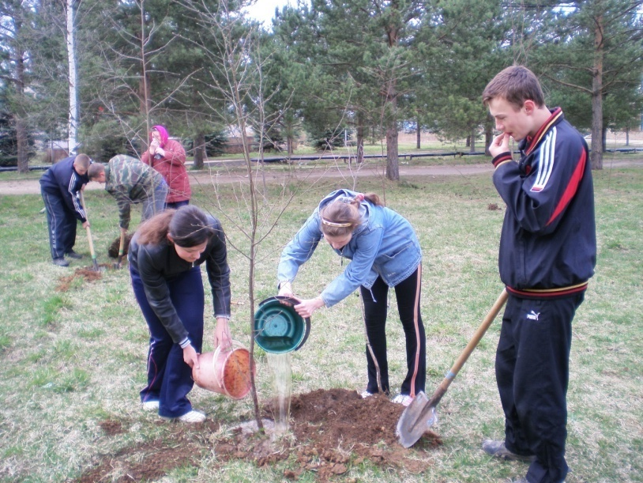
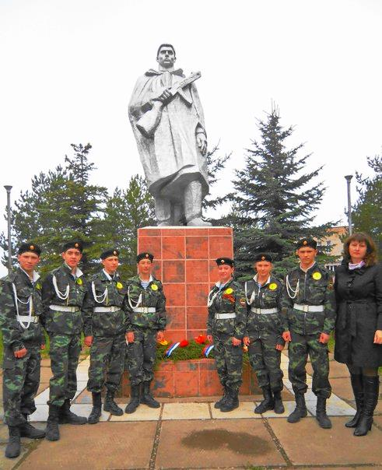
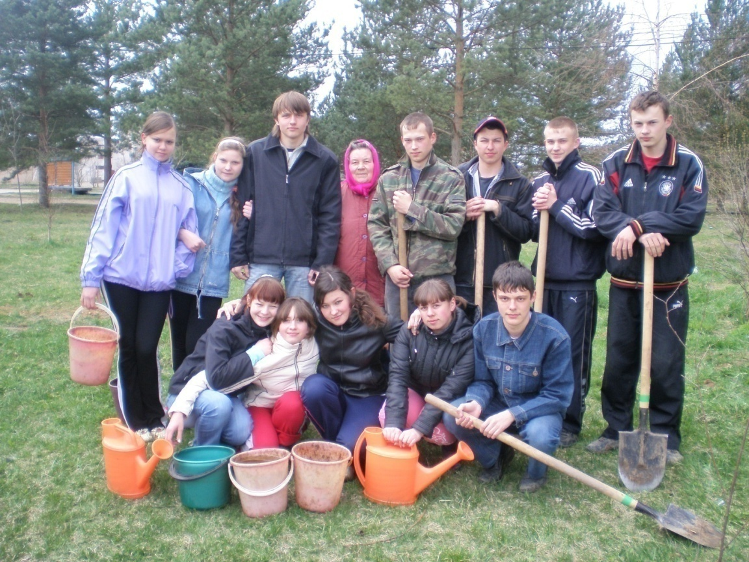
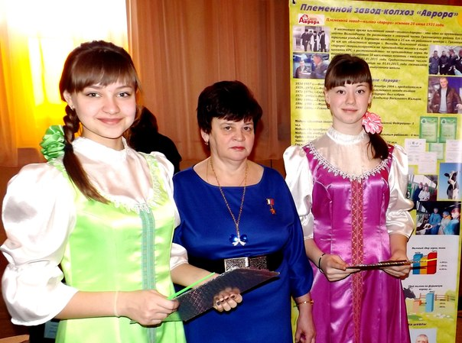
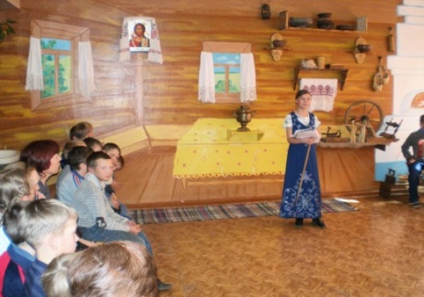
Социальные проекты

Slide 12
Научная основа
Психолого-педагогическая основа -
идеи И.С. Якиманской о сущности личностно-ориентированного образования ;
педагогическая концепция духовно-нравственного воспитания В.А. Сухомлинского;
идеи гуманизма и психологизации образовательного процесса Л.С. Выготского
Философская основа – идеи свободного воспитания Ж.-Ж.Руссо, Л.Н.Толстого
Методическая основа -
Идеи французской группы нового образования (воспитания) - П. Ланжевен, А. Валлон, Ж. Пиаже (20-е гг. XX века);
Концепция свободного воспитания личности на основе выбора жизнедеятельности (Д. Дьюи , Е. Пархерст , В. Килпатрик, С.Т.Шацкий ) лежит в основе технологии проектного обучения
Методологическая основа обобщения опыта- Концепция духовно-нравственного развития и воспитания личности гражданина России (Данилюк А.Я, Кондаков А.М., Тишков В.А.)

Slide 13
Результаты
1. Предметные
2. Метапредметные
3. Личностные
Методики диагностики личностного развития
Методика для изучения социализированности личности учащегося (разработана М.И.Рожковым)
Цель: Выявить уровень социальной адаптированности, автономности и нравственной
воспитанности учащихся.
Методика «Пословицы» (разработана С.М.Петровой)
Цель: определить уровень нравственной воспитанности учащихся и выяснить особенности ценностных
отношений к жизни, к людям, к самим себе.
Методика «Размышляем о жизненном опыте» (разработана Н. Е. Щурковой)
Цель: выявить нравственную воспитанность учащихся
Критерии результативности:
Позитивная динамика уровня нравственной воспитанности обучающихся.
Позитивная динамика уровня развития личностных качеств обучающихся
Позитивная динамика уровня творческой и социальной активности

Slide 14
Диаграмма №1. Исходное состояние уровня устойчивости желательных ценностных отношений учащихся (2008-2009уч. год)
Уровень устойчивости желательных ценностных отношений учащихся
по методике «Пословицы»
Диаграмма №1а. Уровень устойчивости желательных ценностных отношений учащихся (2011-2012 уч. год )
Диаграмма №1б. Уровень устойчивости желательных ценностных отношений учащихся (2013- 2014 уч. год)

Slide 15
Уровень устойчивости желательных ценностных отношений учащихся по методике «Пословицы»
Диаграмма №2
Диаграмма №2а
Диаграмма №2б
Для определения уровня духовно-нравственного развития и воспитания личности обучающихся в качестве диагностического средства применялась методика кандидата психологических наук С.М.Петровой «Пословицы» . Методика выявила позитивную динамику уровня устойчивости желательных ценностных ориентаций в отношениях к жизни, себе, саморазвитию, самоопределению, ответственности, знаниям, обществу, коллективу, людям, дружбе, труду, деньгам, законам, традициям. В 2008 -2009 учебном угоду у 27% обучающихся был выявлен низкий, а у 53% средний уровень устойчивости желательных ценностных отношений и устойчивое положительное отношение к базисным нравственным ценностям было свойственно 20% обучающихся , то в 2011-2012, и в 2013-2014 году у 80% ребят был выявлен высокий уровень желательных ценностных отношений.

Slide 16
Уровень нравственного развития обучающихся (тест «Размышляем о жизненном опыте»)
Диаграмма №4
Диаграмма №4а
Диаграмма №4б
Используемый в качестве дополнительного диагностического средства определения нравственной воспитанности учащихся тест «Размышляем о жизненном опыте», разработанный Н. Е. Щурковой подтвердил эти результаты.
Диаграмма № 5. Динамика уровня устойчивости желательных ценностных отношений учащихся
Следует отметить, что высокий уровень желательных ценностных отношений достигается уже к окончанию 9 класса (см. Диаграмма №5), а высокий уровень адаптивности, автономности и активности который позволяет установить методика М.И.Рожкова лишь к окончанию 11 класса ( см. Диаграмма №3а и Диаграмма №3б).

Slide 17
Уровень социальной адаптированности, автономности, активности и нравственной воспитанности учащихся ( Методика Рожкова )
Диаграмма №3 Исходное состояние
(2008 - 2009 уч. год )
Диаграмма №3а
Промежуточный результат
( 2011- 2012 уч. год)
Диаграмма №3б.
Результат (2013- 2014 уч. год)
В 2008- 20069 учебном году13% учащихся имеют низкий, а 80% средний уровень социальной адаптированности. У 73 % учеников низкий уровень автономности. высокий уровень социальной активности был выявлен у 20 % шестиклассников
По итогам промежуточной диагностики преобладал средний уровень социальной адаптированности ( 60%), автономности( 73%), адаптированности (60). И резкое увеличение этих показателей происходит к моменту итоговой диагностики. У 90% выпускников 11 класса был диагностирован высокий уровень социальной адаптивности, у 80% высокий уровень автономности, у 70% высокий уровень активности.
Этот результат непосредственно связан с повышением уровня творческой и социальной активности , углублением и расширением процесса социализации старшеклассников путем включением их в проектно-исследовательскую и социальную деятельность (см. Диаграмма №6).
Диаграмма №6. Уровень самостоятельной творческой и социальной активности

Slide 18
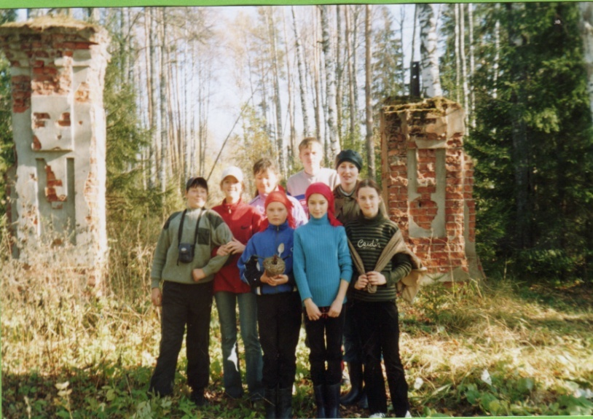
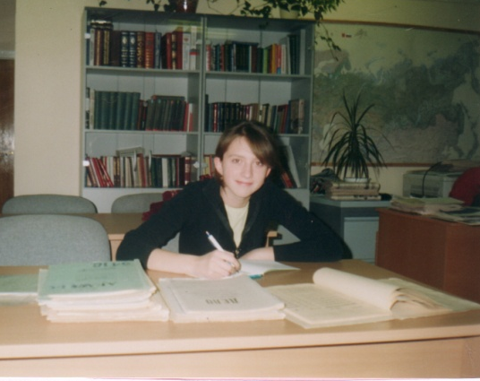
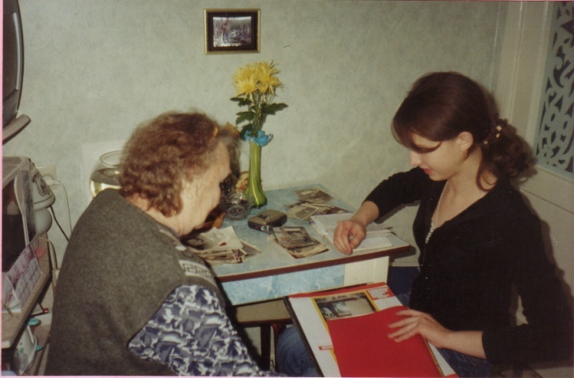
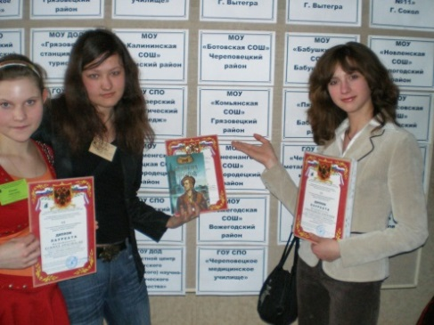
Метапредметные результаты
Технология проектного обучения – это педагогическая технология, ориентированная на применение фактических знаний и приобретение новых знаний в тесной связи с реальной жизненной практикой, на формирование у учащихся специфических умений и навыков посредством системной организации проблемно-ориентированного учебного поиска.
Учебно-исследовательская деятельность – это деятельность, главной целью которой является образовательный результат, она направлена на обучение учащихся и развитие у них исследовательского типа мышления .
В сфере деятельности происходит расширение видов деятельности , ориентировка в системе каждого вида деятельности, т.е. выделение главного в ней, ее осмысление и т.д.
В ходе экскурсий, экспедиций, работы с источниками в архивах и библиотеках старшеклассники осваивают специфические формы деятельности, которыми должны обладать студенты ВУЗов с профилирующими предметами история и социально-политические дисциплины, учителя истории, педагоги дополнительного образования, музейные работники и работники культуры, а также ученые историки и краеведы. Формируется исследовательское поведение, которое в современной педагогике и психологии рассматривается не как узкоспециализированная деятельность, характерная для небольшой профессиональной группы научных работников, а как неотъемлемая характеристика личности, входящая в структуру представлений о профессионализме в любой сфере деятельности. И даже шире – как стиль жизни современного человека.
В сфере общения идет обогащение круга общения человека , углубление его содержания, развитие навыков общения. Общение с работниками архивов, музеев, ведущими преподавателями исторического факультета дает учащимся определенное представление о профессиональных компетенциях этих людей, способствует осознанному выбору профессии. В то же время, полученные навыки по выполнению и презентации исследовательского проекта пригодятся учащемуся и в том случае, если он выберет профессию не связанную с историческим краеведением.
Кроме того, историческое краеведение является действенным инструментом воспитания патриотизма, любви к родной земле и людям, живущим на ней. Причем любви не созерцательной, а действенной, так как, учащиеся увековечивают память о трудовых и боевых подвигах земляков, популяризируют знания о героических и трагических страницах истории малой родины. Историческое краеведение способствует формированию у учащихся системы ценностей, основанной на традиционных социокультурных ценностях. Ребята чувствуют важность своей работы по одобрительным отзывам посетителей музея. Это способствует формированию позитивного образа собственного «Я» , осознания себя активным субъектом деятельности, осмысление своей социальной принадлежности, социальной роли, формирование положительной самооценки. А это и есть не что иное как содержание социализации в сфере самосознания.

Slide 19
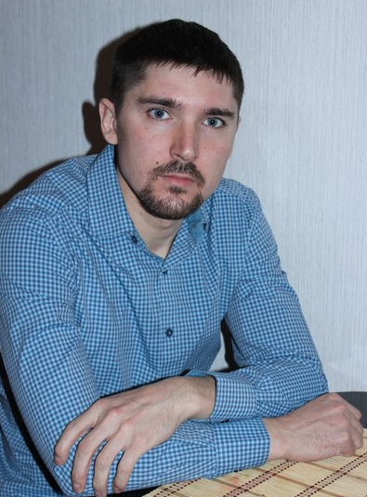
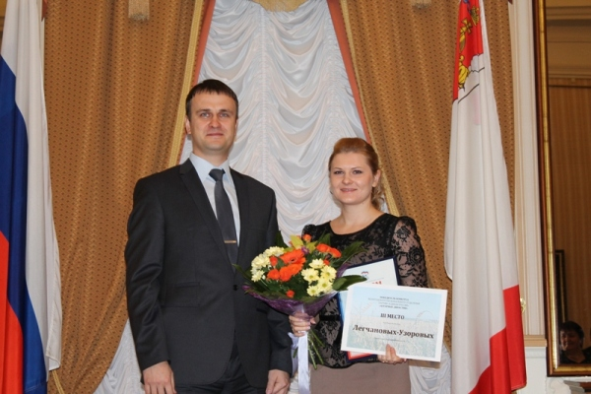
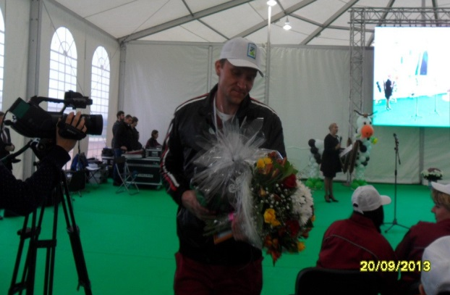
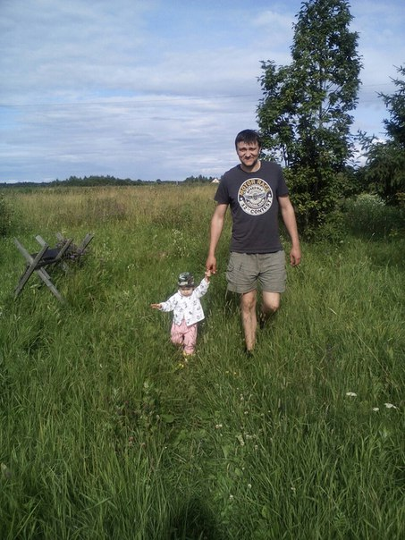
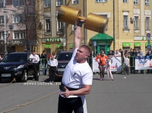
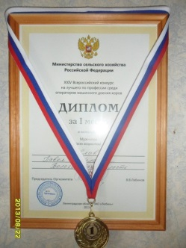
и о выпускниках …
Усов Сергей
Узорова Светлана
Недбайло Наталья
Павлов Павел
Розанов Илья
«Первоочередная задача школы состоит в том, чтобы открыть в каждом человеке творца, поста­вить его на путь самобытно-творческого интеллектуально пол­нокровного нравственного труда» В. А. Сухомлинский

Slide 20
Информационные ресурсы:
Арцев М.Н. Учебно-исследовательская работа учащихся // Завуч.-2005.-№6 .-С.4-29.
Байбородова Л.В., Паладъев С.Л., Степанов Е.Н. Изучение эффективности воспитательной системы школы. Псков, 1994.
Германова Е.А. Стимулирование учащихся к духовному развитию// Воспитание школьников. – 2012. - № 3. – С. 27-31.
Белкин А.С. Ситуация успеха. Как ее создать. М.: Просвещение. 1991.
Белова Н.И. Урок-мастерская: приглашение к поиску // Частная школа. – 1997.-№1.
Вишневская С.Ю., Либерман А.А., Патракеева В.А., Репина О.К. Создание развивающего пространства для подростков . М.: Сентябрь. 2006. С.25-28.
Горкунова И. М. Инновации в образовании. Современные педагогические технологии //http://nsportal.ru
Гузеев В.В. Инновационные идеи в современном образовании // Школьные технологии.-1997.- №1.-С.3-10.
Гузеев В.В. Планирование результатов образования и образовательная технология,-М., -2001.- 238 с.
Крылова Н.Б., Александрова Е.А. Организация индивидуального образования в школе ( теория и практика ). М.,2005..
Мейдер В. Личность педагога в образовательном пространстве // Здравый смысл.-2007.-№3 .
Мухин М.И. Перевод воспитания в процесс непрерывного самовоспитания// Воспитание школьников. – 2012. - № 3. – С. 3-13.
Окунев А.А. Урок? Мастерская? Или… - М., Просвещение. – 2001.
Пахомова Н.Ю. Проектное обучение – что это? // Методист.-2004.-№1.-С.39-46.
Педагогические мастерские: интеграция отечественного и зарубежного опыта. – Спб., 1999.
Практическая психология образования под ред. Дубровиной И.В.,М.2000.
Рыбина О. Проектная деятельность учащихся в современной школе // Образование в современной школе.-2003.-№9.-С.20-23.
Савенков А.И. Виды исследований школьников // Одаренный ребенок.-2005.-№2.-С.84-106.
Селевко Г.К. Современные образовательные технологии. - М.: Народное образование, 1998. - 255 с.
Файн Т.А. Поэтапные действия по формированию исследовательской культуры школьников //Практика административной работы в школе.-2004.-№1.-С.42-47.
Чечель И.Д. Исследовательские проекты в практике обучения // Практика административной работы в школе.-2004.-№1.-С.24-29.
Якиманская И.С. Технология личностно-ориентированного образования. М.: Сентябрь.2000.
Интернет-ресурсы использованные в презентации:
http://historiarudina.jimdo.com
http://www.krassever.ru/articles/information/support/42724/
http://premier.region35.ru/gazeta/np647/s23.html
http://www.tv7vologda.ru/news/2008/6/4/534/
http://www.severinform.ru/?page=newsfull&date=09-05-2013&newsid=185365#
http://www.krassever.ru/articles/society/interesting/42720/
http://vologod.er.ru/news/2012/11/7/pobeditelej-konkursa-agrarnye-dinastii-chestvovali-v-vologodskom-kremle/
http://www.persev.ru/piazhe-zhan
http://psycabi.net/testy/694-dilemmy-l-kolberga-teoriya-nravstvennogo-razvitiya-diagnostika-moralnogo-soznaniya
https://yandex.ru/images/search?img_url=http%3A%2F%2Fwww.gina-perry.com%2Fwp-content%2Fuploads%2F2013%2F11%2Fkohlberg-50x50.jpg&_=1439624384000&text=кольберг%20лоренс&redircnt=1439624345.1&noreask=1&pos=0&rpt=simage&lr=21

